Slide 1



Praca inżynierska
Wykorzystanie technologii blockchain do podpisywania autentyczności prac dyplomowych na uczelni
Wojciech Szade
Promotor: dr inż. Robert Szmurło
Warszawa, 12 listopada 2024 r.

Slide 2
Cel pracy
Utworzenie struktury typu blockchain przechowującej dane dotyczące prac dyplomowych – łańcucha
Podpisywanie autentyczności prac dyplomowych poprzez dodawanie bloków do łańcucha
Synchronizacja łańcucha pomiędzy wieloma uczestnikami – autorazowanymi (uczelniami) i nieautorazowanymi (dowolnymi)
Autoryzacja uczestników autoryzowanych – umożliwienie im podpisywanie prac i dodawanie ich do systemu
Stworzenie serwisu do walidacji autentyczności prac przez dowolnych użytkowników

Slide 3
Motywacja
Niewystarczalność obecnego rozwiązania
W proponowanym rozwiązaniu możliwość walidacji prac może pozostać nawet po porzuceniu rozwiązania przez uczelnię – ciągle zachowująć wysoki poziom bezpieczeństwa rozwiązania
Rozproszenie systemu po wielu uczelniach w ujednoliconym systemie
Możliwość integracji rozwiązania w istniejące systemu obsługi studentów, np. USOS
Bardzo wysokie bezpieczeństwo obecnego urządzenia – gwarancja niemodyfikacji dodanych bloków

Slide 4
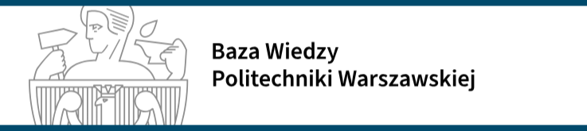
Obecne rozwiązania
Obecne rozwiązanie na Politechnice Warszawskiej: REPO.PW.EDU.PL
Brak informacji o autorze pracy
Scentralizowane
Zależne od chęci utrzymania przez PW
‘Szeroka’ wyszukiwarka

Slide 5



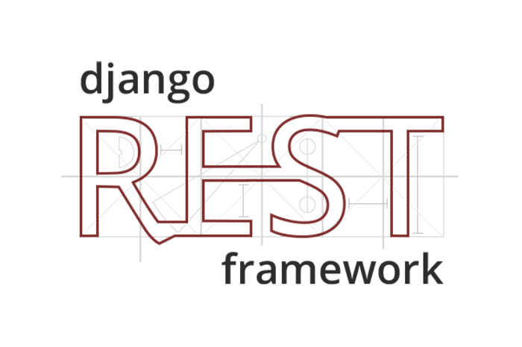

Wykorzystane metody i narzędzia
Python
Django
Django Rest Framework
Blockchain
Proof of Authority
Kryptografia asymetryczna

Slide 6
Sposób rozwiązania problemu
Zdecentralizowany system opierający się na propagacji łańcucha blockchain
Każda uczelnia jest autoryzowanym uczestnikiem
Uczestnikiem nie dodającym bloków może zostać każdy
Praca dyplomowa zapisywana jest w postaci bloku
System obsługi łańcucha zsynchronizowany jest z API do odczytu danych

Slide 7
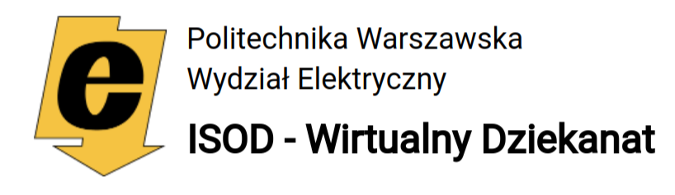
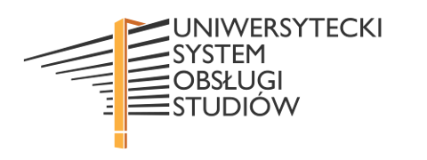

Możliwości
Integracja z obecnymi rozwiązaniami obsługi studentów
Każdy użytkownik może udostępnić takie rozwiązanie, zapewniając długowieczność systemu

Slide 8
Części projektu
Struktura blockchain
System dodawania bloków do struktury i propagacji ich między użytkownikami
API do odczytywania struktury
Frontend do API – proof of concept

Slide 9
Dziękuję za uwagę!

